Slide 1
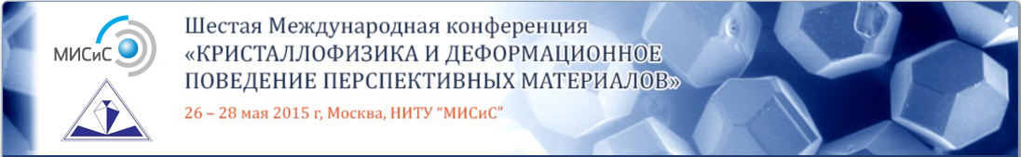


Мегапроект NICA
(Nuclotron based Ion Collider fAcility)
в ОИЯИ
Научная инфраструктура в области и прикладных исследований
А.В. Бутенко
26 мая 2015
Объединенный институт ядерных исследований, Дубна

Slide 2

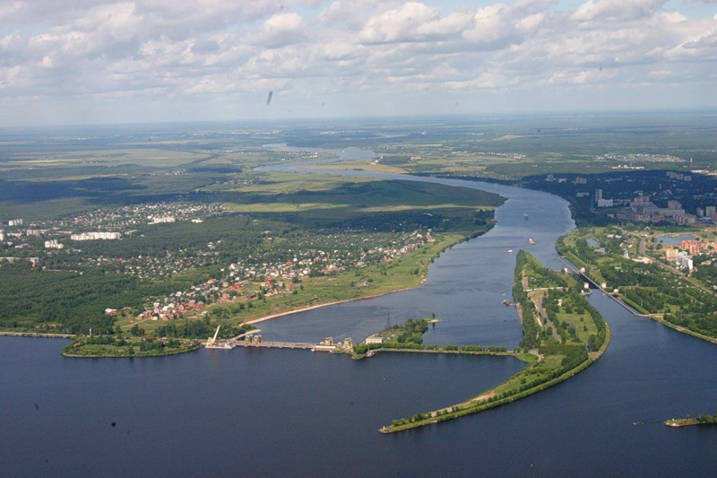
Объединенный Институт Ядерных Исследований
Международная межправительственная организация
NICA
ВОЛГА

Slide 3


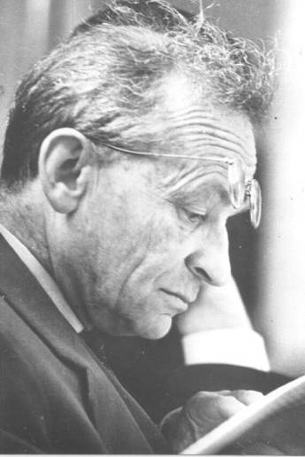
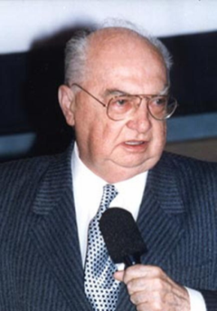
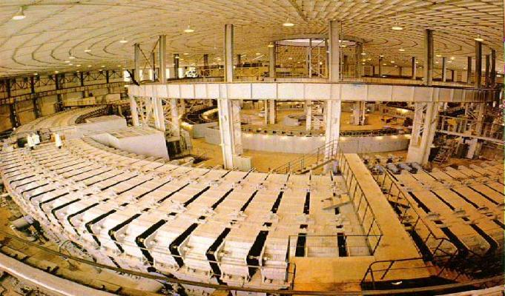
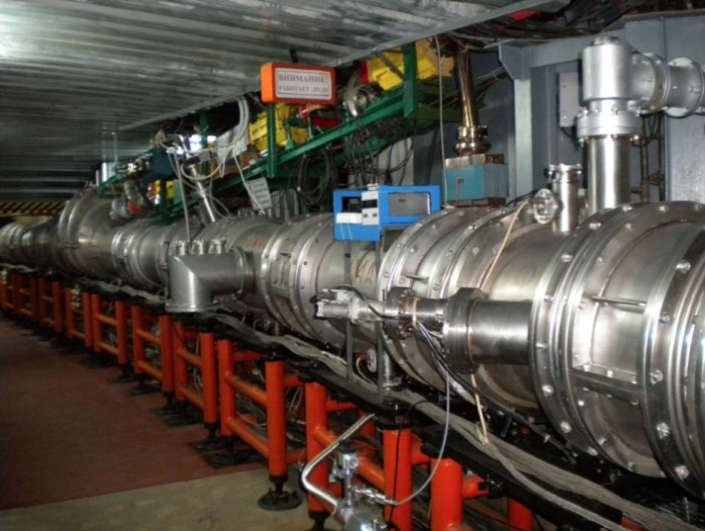
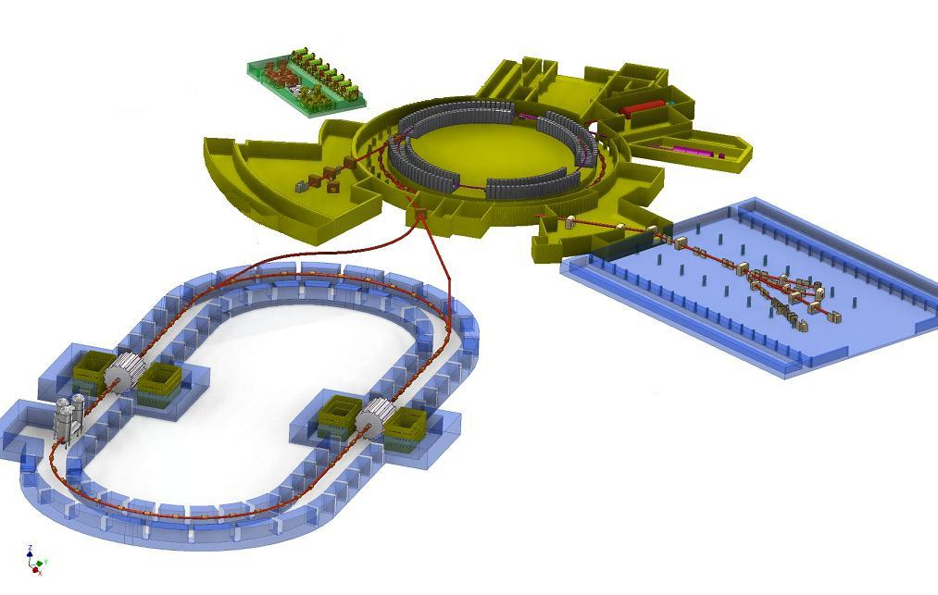
от Синхрофазотрона к коллайдеру NICA
1957
Синхрофазотрон
1993
Нуклотрон
2020
NICA
10 ГЭВ протонный
синхротрон – лидер
по энергии
Начало эры
физики
высоких
энергий
Первый
сверхпроводящий
ускоритель
тяжелых
ионов
Сверхпроводящий коллайдер
тяжелых
ионов
A.M. Балдин
– пионерские исследования по релятивистской ядерной физике
Исследования ядерной материи при экстремально высоких плотностях
В.И.Векслер – автор
Принципа
автофазировки
(1944)
Notes:
В 1957 в Дубне был запущен легендарный Синхрофазотрон – в то время мировой рекордсмен по энергии– 10 гига электроновольт. То есть в 10 раз больше массы ускоряемых протонов. Началась эра ускорительной физики высоких энергий, передовой фронт которой сегодня находится в ЦЕРН на Большом адронном коллайдере.
70 лет назад руководитель этого проекта академик Векслер открыл принцип автофазировки, лежащеий в основе работы всех ускорителей высоких энергий, В 1993 году в сложнейшее время для России под руководством академика Балдина был построен первый в России и второй в Европе СП ускоритель.
В ОИЯИ были разработаны уникальные технологии, «дубненских» магнитов, которые сегодня востребованы во многих мировых центрах. Используя эти технологии мы строим ускорительный комплекс NICA – Nuclotron based Ion Collider facility, пуск которого запланирован на 2020 год.

Slide 4
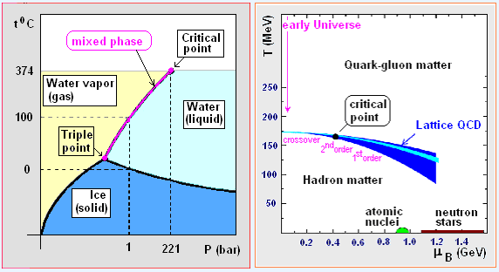
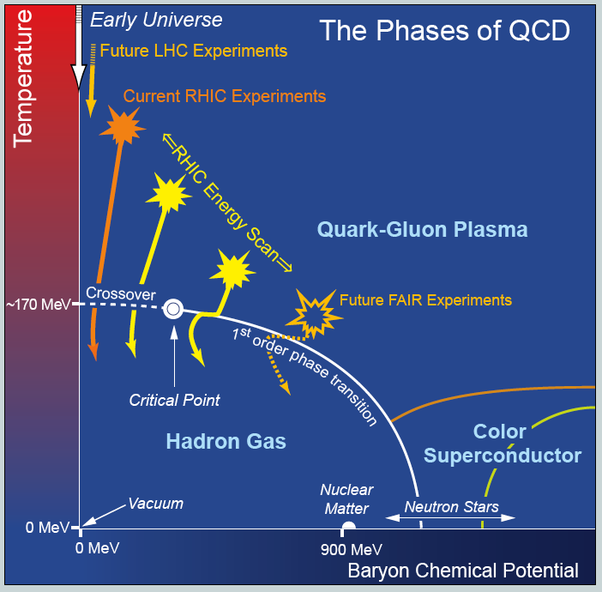
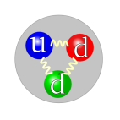
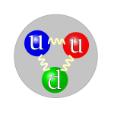
Фазы ядерной материи
фазы ядерной материи
смешанная
фаза
критичес-
кая точка
пар
вода
тройная точка
кварк-глюонная материя
NICA
FAIR и NICA
лед
Критическая
точка
адронная
материя
нейтронные звезды
Фазовые переходы состояний
ядерной материи можно
сопоставить с термодинамическими
фазами воды
Notes:
Главная задача ускорительно-экспериментального комплекса NICA –изучение фазовых переходов ядерной материи в условиях ее экстремально больших плотностей.
Их можно сопоставить с термодинамическими фазами воды. Мы хорошо знаем при каких температурах и давлениях вода переходит в лед, или пар.
А вот фазовые переходы ядерной материи практически не изучены. Нам известно, что протоны и нейтроны, составляющие основу нашей материи, при очень больших энергиях проявляются в виде составляющих их кварков, и глюонов, связывающих эти кварки между собой. Однако энергии, необходимые для наблюдения критической точки и фазовых переходов при большх плотностях, трудно рассчитать.

Slide 5
Действующие и будущие тяжелоионные ускорители
Фикс. мишени:
L- лимитировано детекторами
Коллайдеры:
шкала L,
в cm⁻²с⁻¹
20??
SIS-300 (FAIR)
10²⁷
10²⁵
10²³
2019
Ожидаемая
область фазовых переходов и максимальной ядерной
плотности
SIS-100 (FAIR)
2019
NICA (JINR)
Nuclotron-M (JINR)
BES
RHIC (BNL)
действующие
SPS (NA-49/61, CERN)
AGS (BNL)
SIS-18 (GSI)
2
4
6
8
20
40
60
80
√S_{NN}, ГэВ
1
10
10²
для Au+Au
Notes:
На этом слайде приведена общая картина действующих и строящихся ускорителей для тяжелых ионов. Показаны диапазоны энергий дя них.
Шкала энергий пересчитана в систему центра масс для столкновений ядер золота. Светимости коллайдеров от 10 ²³ до 10²⁷ указаны цветовой гаммой
- красно-желтой. Экспериметы с фиксированной мишенью обозначены фиолетовым.
Для того, чтобы попасть в интересную область энергий, в БНЛ принята программа на пониженние энергии коллайдера, требующая его модернизации. Это необходимо для минимизации потерь светимости, которая в любом случае будет на несколько порядков ниже, чем на NICA .

Slide 6
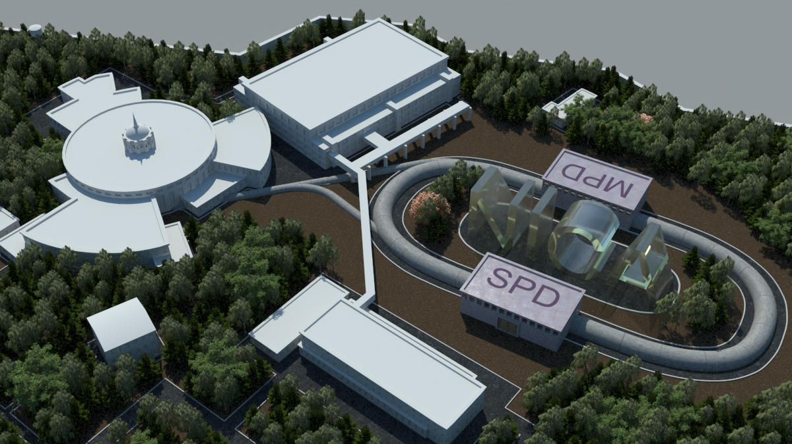
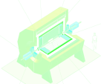
Superconducting accelerator complex NICA (Nuclotron based Ion Collider fAcility)
КРИОН-6T+ТИ Линак (3 MэВ/н), р-Линак (5 MэВ/н)
Зона эксперимен-тов на выведен-ных пучках
(SPD)
Бустер (600 MэВ/н)
Коллайдер NICA
(1-4,5 GэВ/н, C = 503 м)
Нуклотрон 0,6-4,5 ГэВ/н
Детектор MPD

Slide 7
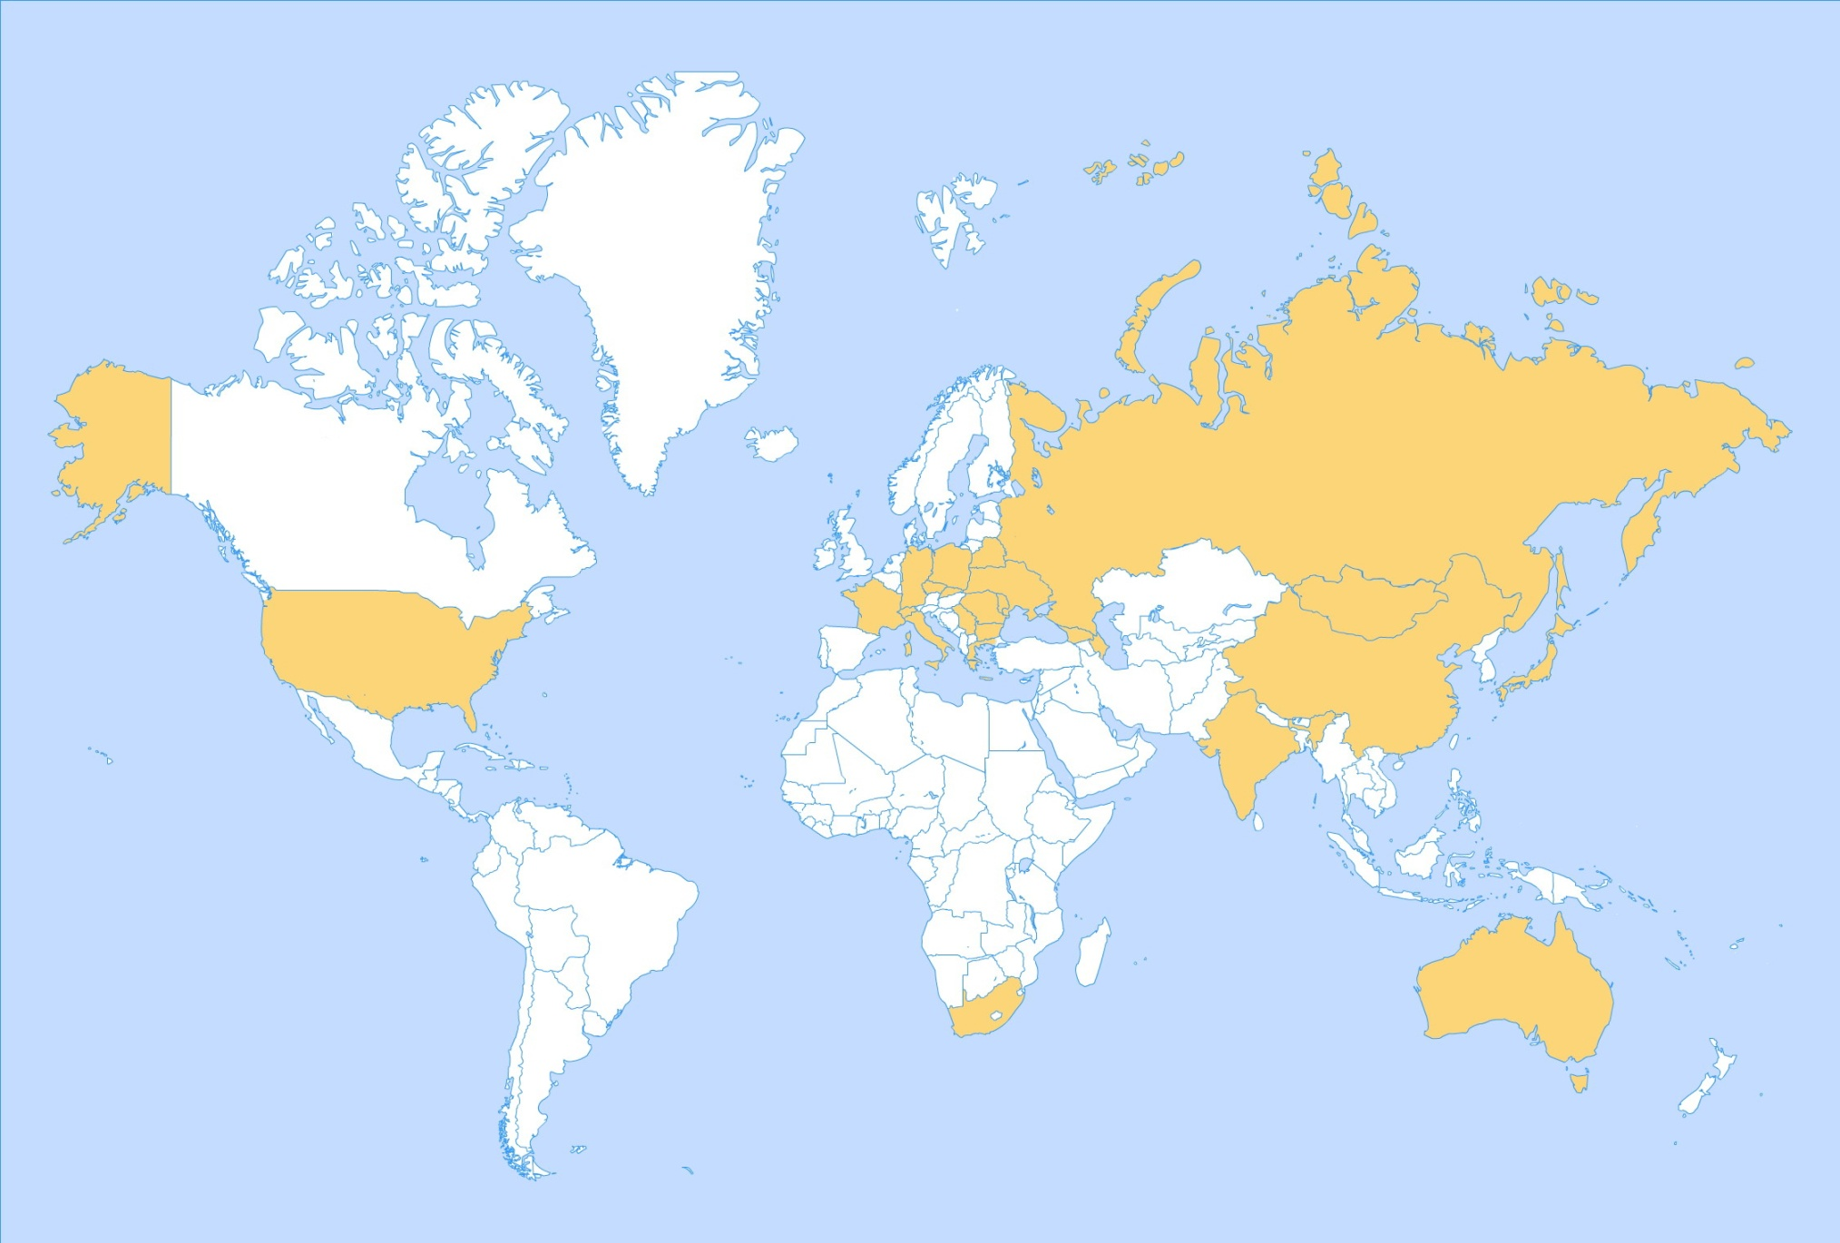
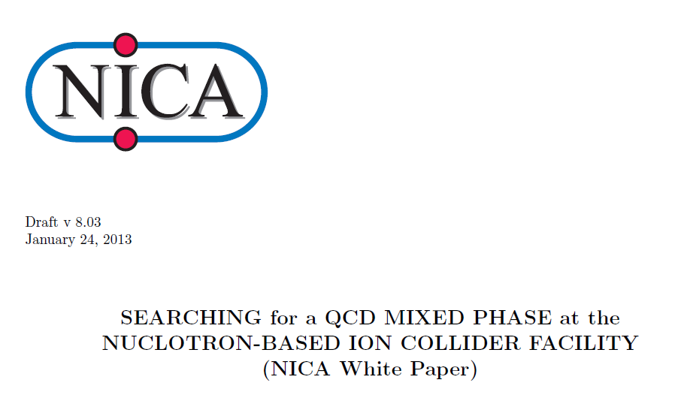
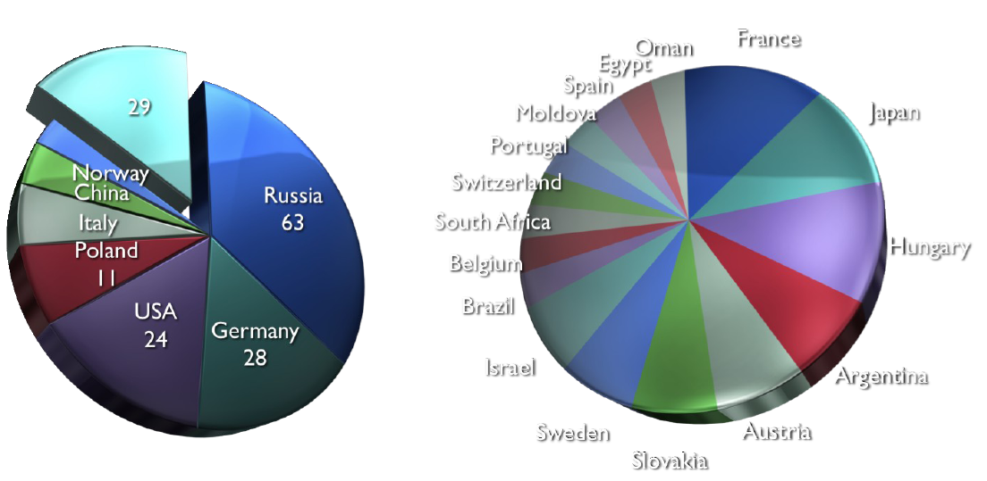
Международное сотрудничество
по проекту NICA
Беларусь
НЦ ФЧВЭ БГУ (Минск)
ГУ (Гомель)
…
…
Украина
БИТФ НАНУ (Киев)
КНУ, КФТИ НАНУ (Kharkov)
Подписаны соглашения:
Германия (BMBF, GSI) – техн. линии СП магнитов и Si трекеров;
Китай (ASIPP, Ун-ты) – ВТСП тоководы, СП магниты, RPC камеры;
США (FNAL) – системы стохастического и электронного охлаждений;
ЦЕРН – элементы BM@N и MPD установок;
ЮАР – криостаты, диагностика СП источников ионов.
Болгария
INRNE BAS (Sofia)
TU-Sofia
SU
ISSP BAS
LTD BAS
SWU
PU (Plovdiv)
TUL (Blagoevgrad)
Германия
GSI (Darmstadt)
JLU (Giessen)
UR (Regensburk)
Frankfurt/Main Univ.
FIAS
FZJ (Julich)
FAU(Erlangen)
Россия
INR RAS (Moscow)
KI (Moscow)
BINP RAS (Novosibirsk)
MSU (Mscow)
LPI RAS (Moscow)
St.Pet. Univ ersity
RI (St.Petersbug)
…
…
NICA Белая книга – международный научный вклад
Польша
Tech.University (Warsaw)
Warsaw University
Fracoterm (Krakow)
Wroclaw University
INP (Krakow)
137статей:
>200 авторов из 70 центров 24-х cтран
Австрания
Азербайджан
CERN
Китай
Франция
Грузия
Греция
Индия
Чехия
TUL (Liberec)
CU (Prague)
Италия
Япония
Молдова
Монголия
Румыния
Сербия
Словакия
США
ЮАР
UCT (Cape Town)
UJ (Johannesburg)
iThemba Labs
Notes:
На этом слайде приведен неполный список центров уже участвующих в проекте.
Подписаны международные соглашения о сотрудничестве с Германией, США, Китаем, ЮАР и ЦЕРНом.
В поготовку т.н. «Белой книги» - развитие научной программы NICA,
внесли свои предложения более 200 ученых из 24-х стран.

Slide 8

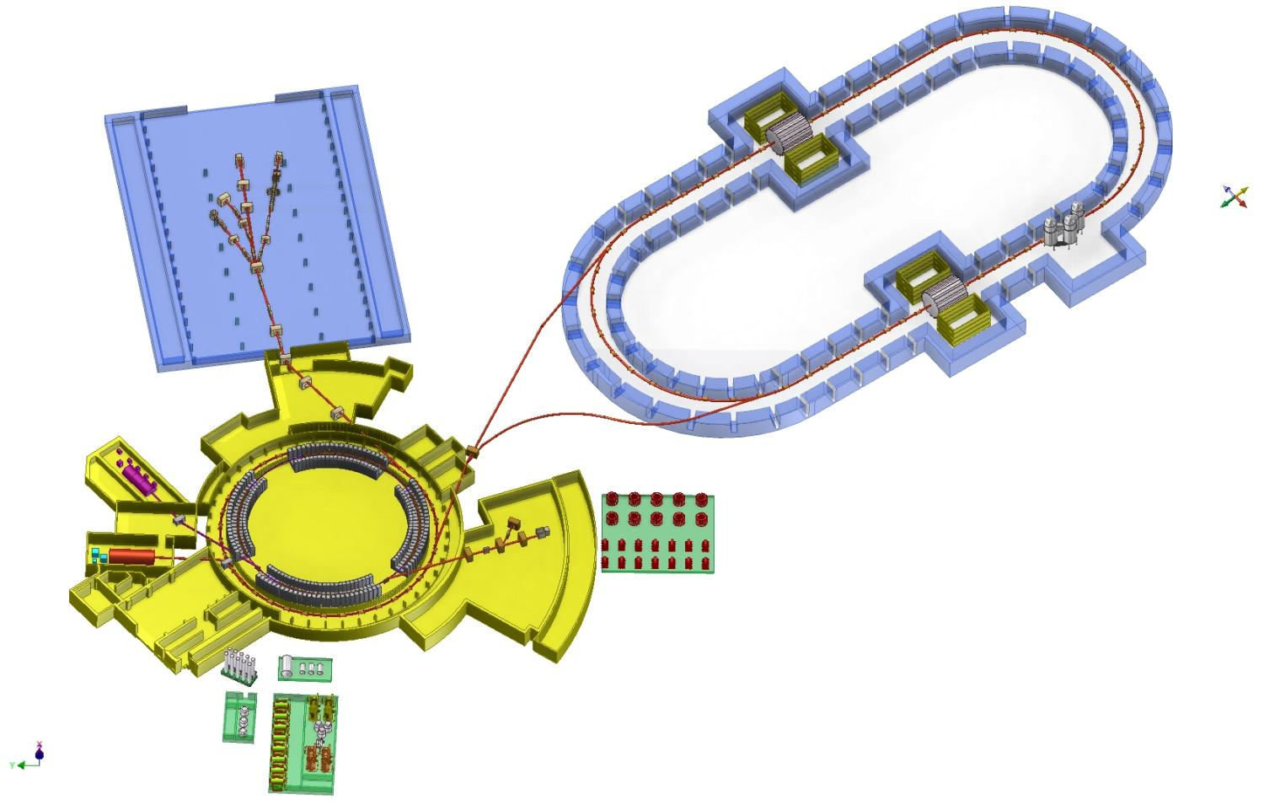

Комплекс NICA
Экспериментальная зона высоких энергий
Нуклотрон: 45 Тл⋅м, 251 м.
Е_{мах} = 4.5 ГэВ/н,
I=1.1⋅10⁹ ионов/имп
Система
стохастического
охлаждения
Детекторы на встречных пучках (MPD, SPD)
Система
электронного
охлаждения
Инжектор тяжелых ионов: 3 МэВ/н, ¹⁹⁷Au³¹⁺
Кольца коллайдера: периметр 503 м, Е_{мах}=4.5ГэВ/н, 1.1⋅10⁹ ионов/имп
Инжектор
↑p, ↑d, ↑He³
5 МэВ/н
Экспериментальная зона средних энергий
Бустер: 25 Тл⋅м, 211 метров,
I=2-6⋅10⁹ ионов, Е_{мах} = 600 МэВ/н
Криогенный комплекс: 8кВт/4.5К

Slide 9
Комплекс NICA – основные этапы
Увержден 7-летний план ОИЯИ (2010-2016) 2009
Утвержден проект NICA 2010
Завершен I этап модернизации Нуклотрона 2010
за 2010-2015 гг. Проведено 10 сеансов
Утверждены проекты и начаты работы по:
  ускорительному комплексу 2010 – 2019
  многоцелевому детектору
  MPD (MultiPurpose Detector) 2010 – 2019
  эксперименту с фиксированной мишенью
  детектор BM@N (I этап) 2012 - 2017
Идет подготовка проекта Spin Physics Detector (SPD)
Notes:
Основные этапы создания комплекса NICA
в 2010 году утвержден проект NICA и завершен I этап модернизации Нуклотрона, начаты работы по ускорительному комплексу и многоцелевому детектору MPD (MultiPurpose Detector) , которые завершатся в 2019.
С 2012 года готовится эксперимент с фиксированной мишенью - детектор BM@N, первые результаты с которого ожидаются в 2017
- Идет подготовка проекта Spin Physics Detector (SPD)

Slide 10
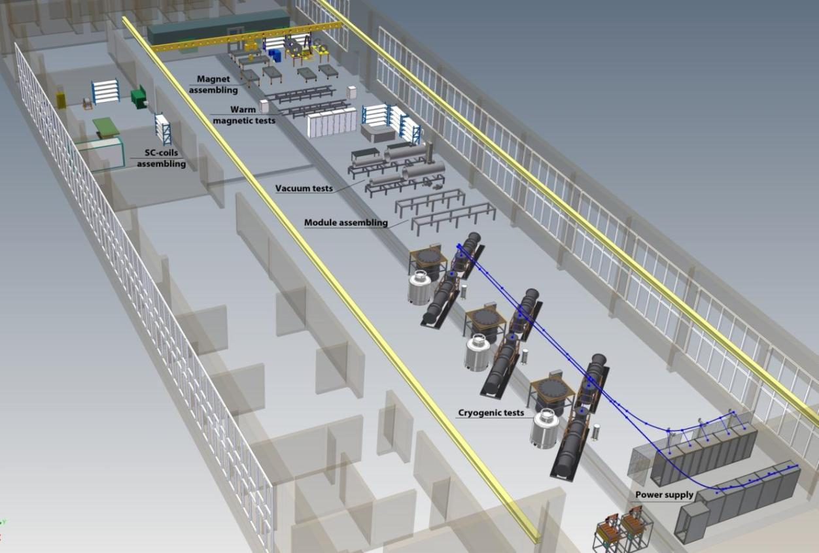
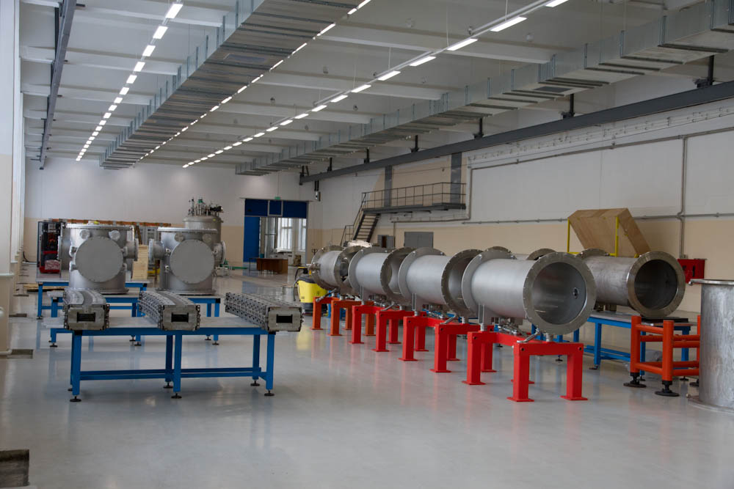
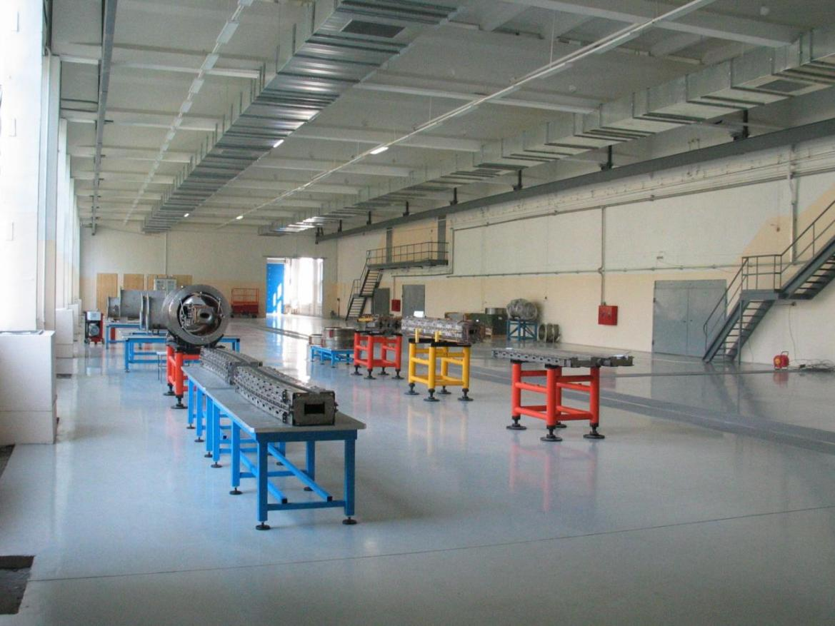
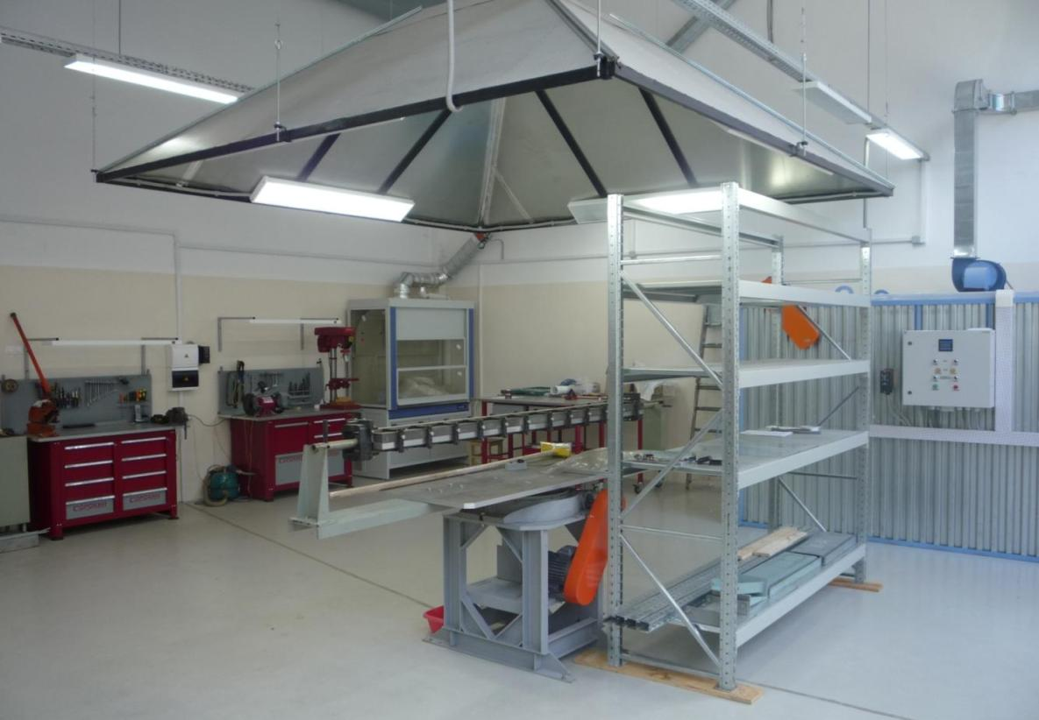
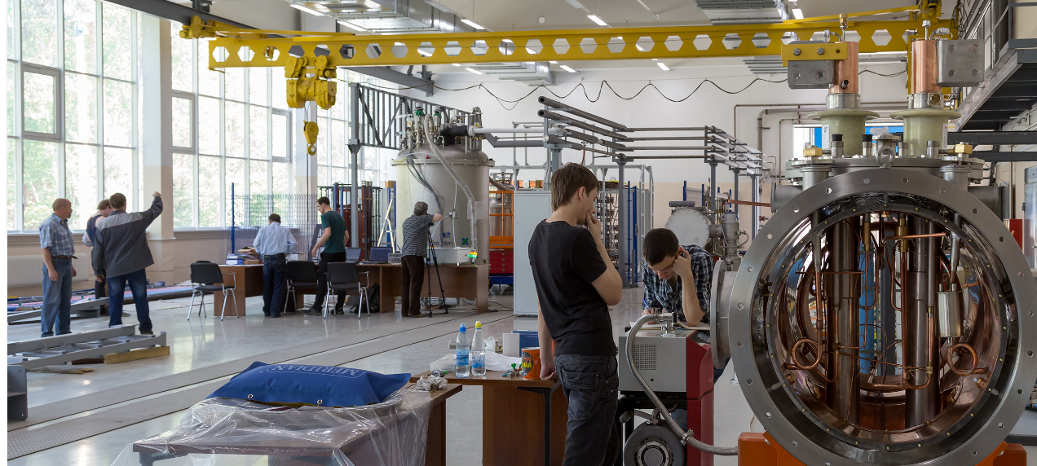
Сверхпроводящие магниты, сборка и испытания
кооперация с центрами Германии,
проект FAIR

Slide 11

NICA – Стадия I
Пучки Нуклотрона
Parameter | Project (2017) |  | Achieved
Поле в магнитах, T | 2.0 (Bρ = 42.8 T⋅m) |  | 2.0
dB/dt, T/s | 1.0 |  | 0.8
 | Энергия,GeV/u | ионов/цикл | Энергия,GeV/u |  | ионов/цикл
Легкие ионы ⇒ d | 6.0 | 5⋅10¹⁰ | 5.6 |  | 1⋅10¹⁰
Тяжелые ионы | KRION-6T + Booster |  | KRION-2
⁴⁰Ar¹⁸⁺ | 4.9 | 2⋅10¹⁰ | 3.5 | 5⋅10⁶
⁵⁶Fe²⁶⁺ | 5.4 | 1⋅10¹⁰ | 2.5 | 2⋅10⁶
¹²⁴Xe^{48/42+} | 4.0 | 2⋅10⁹ | 1.5 | 1⋅10³
¹⁹⁷Au⁷⁹⁺ | 4.5 | 2⋅10⁹ | --- | ---
Поялризованные | SPI + «Сибирская змейка» |  | With POLARIS
p↑ | 11.9 | 1⋅10¹⁰ | --- | ---
d↑ | 5.6 | 1⋅10¹⁰ | 2.0 | 5⋅10⁸

Slide 12
Использование пучков тяжелых ионов на комплексе NICA
зона-1 пучки низких энергий ЛИНАК (< 5 МэВ/н) | зона-2 пучки средних энергий БУСТЕР (< 600 МэВ/н) | зона-3 пучки высоких энергий НУКЛОТРОН (< 4.5 ГэВ/н)
Исследования в области нанотехнологий на базе инжектора NICA | Исследование радиационных повреждений компонентов микроэлектроники; Радиобиологические исследования для космоса; Материаловедение; Разработка узлов прототипа комплекса радиоуглеродной терапии | - Исследование радиационных повреждений компонентов микроэлектроники; - Радиобиологические исследования для космоса; - Релятивистская ядерная энергетика. Утилизация ядерных отходов - Дистанционный контроль делящихся веществ
Notes:
Новые экспериментальные зоны и установки для проведения инновационных исследований.
Решение этой задачи обеспечивает возможность выполнения прикладных программ в основных направлениях инновационного развития России, а именно:
энергоэффективность и энергосбережение; ядерные технологии; космические технологии; биологические и медицинские технологии; стратегические информационные технологии.

Slide 13
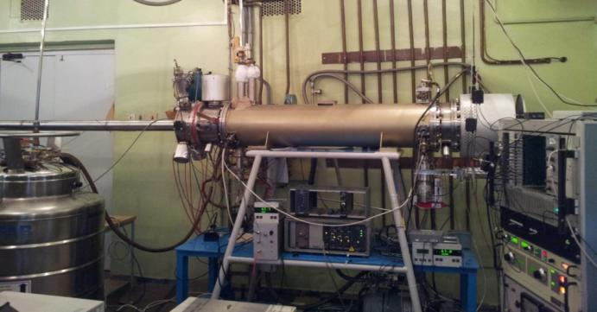
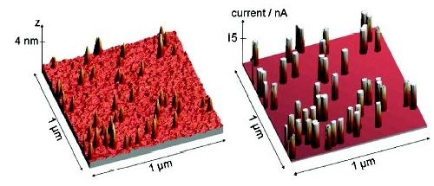
Разработка нанотехнологий в микроэлектронике на базе инжектора NICA
Создание периодических наноструктур (отверстий 5×5 нм), нанодиодов и др. с помощью «кулоновского взрыва» при бомбардировании ионами ксенона Xe⁴⁴⁺ с энергией 10 кэВ.
«Доставка» многозарядных ионов к областям клеток с точностью до 100нм.
На пучках тяжелых ионов инжекционного комплекса NICA: программа в области радиационного материаловедения в диапазоне энергий
10 кэВ ÷ 5 МэВ/н.

Slide 14
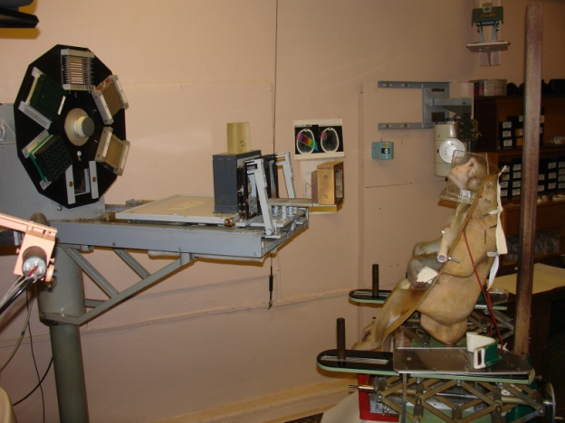
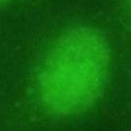
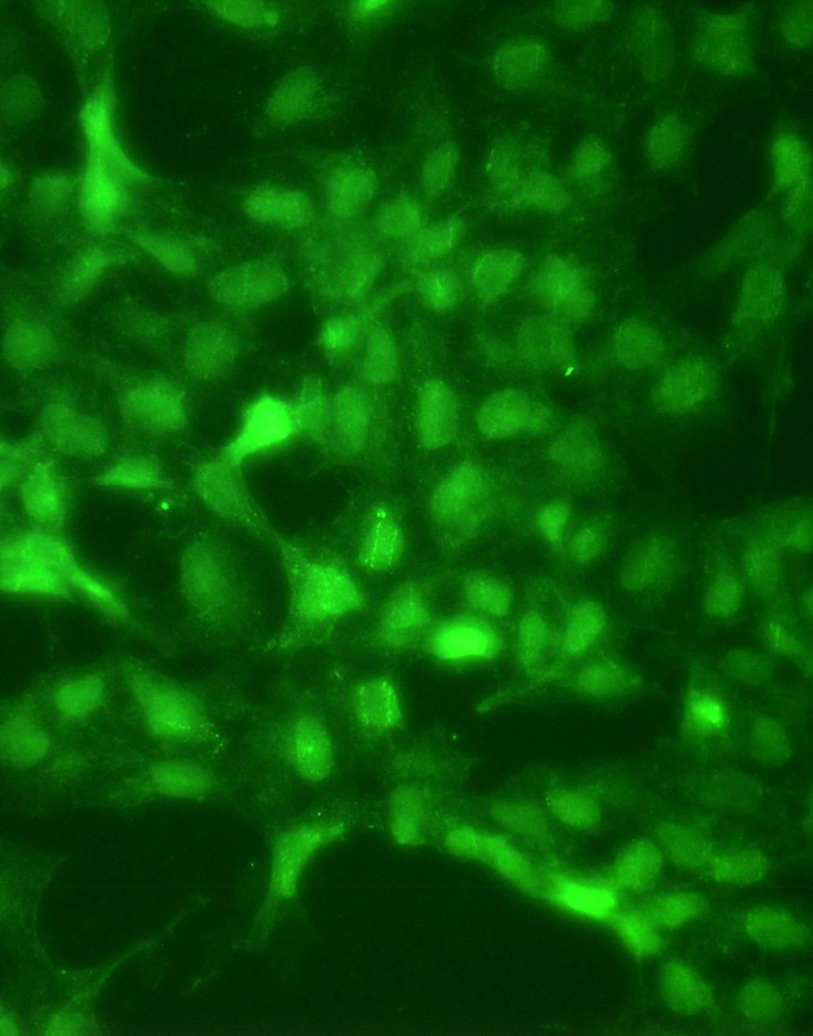
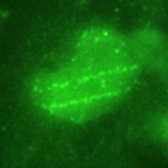
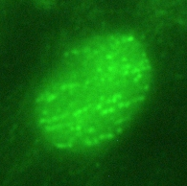
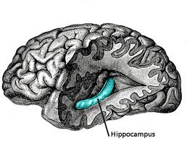
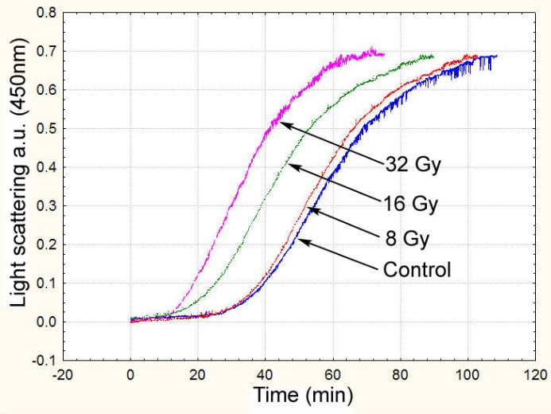
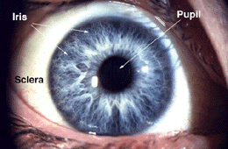
Создается канал на пучке ядер Нуклотрона для биологических исследований Микропучок ионов с энергией от 0,3 до 1 ГэВ/н позволит сканировать клетку и определить степень радиационного повреждения.
Повреждения центров высшей нервной деятельности
Треки ионов железа визуали-зируются маркерами двунитевых разрывов ДНК (γH2AX)
Первые эксперименты на приматах
(ОИЯИ - ИМБП РАН).
Протоны170 МэВ, ядра углерода 500 МэВ/н
0 cГр
50 cГр
100 cГр
200 cГр
UV-индуцированная агрегация β_{L}- кристаллина при действии ионов B¹¹
Механизм нарушения – повреждение глутаматэргической трансмиссии в синаптосомах гиппокампа: значительное уменьшение экспрессии NR1, NR2A и NR2B субъединиц глутаматэргического NMDA рецептора
Катарактогенез и повреждение сетчатки

Slide 15
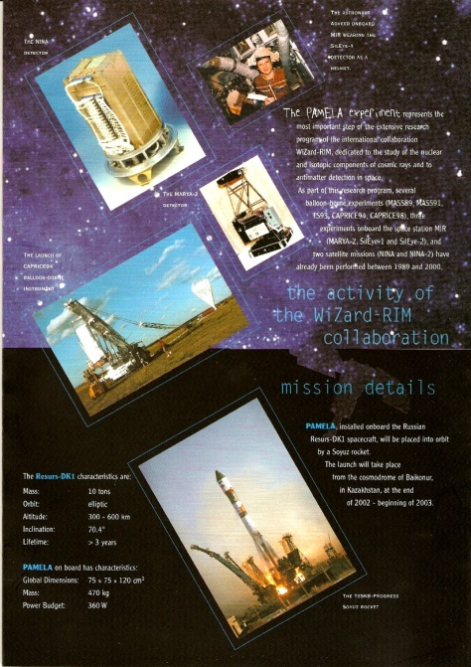
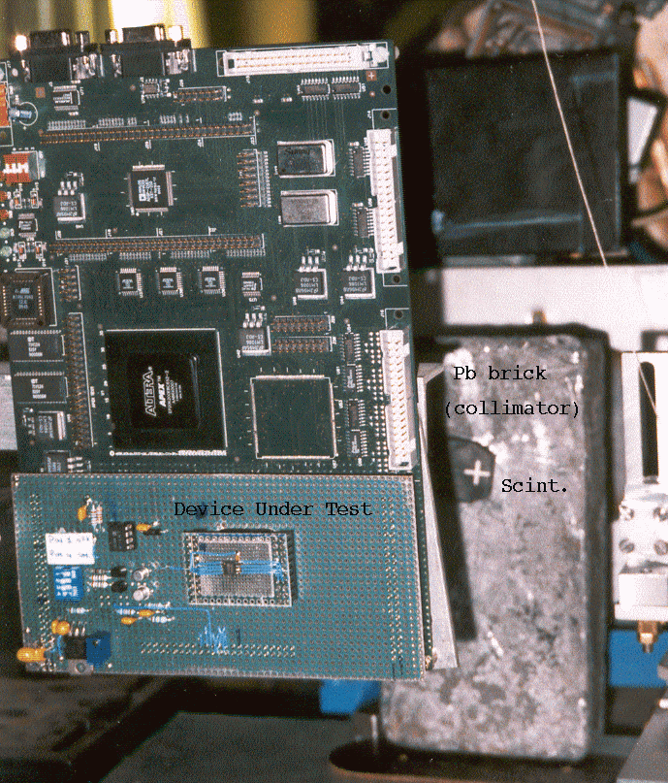
Радиационные повреждения электронных компонентов. Эксперименты на Нуклотроне.
Тяжелоионные пучки Нуклотрона-М релятивистских энергий являются уникальным средством для проверки микроэлектронных устройств для космической программы
Проект “PAMELA”
Облучения пучком ионов Mg 200 - 500 МэВ/нуклон
Совместные работы с «Роскосмос»

Slide 16
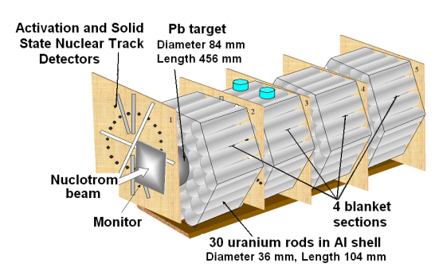
Исследования по облучению подкритической урановой сборки со свинцовой мишенью –международная коллаборация на Нуклотроне
Получение новых базовых ядерно-физических данных
с помощью пучков релятивистских (1 - 4.5 ГэВ/н) ионов
для создания расчетных моделей и проектирования активной зоны прототипа полупромышленной установки переработки отходов ядерной технологии (ОЯТ)

Slide 17
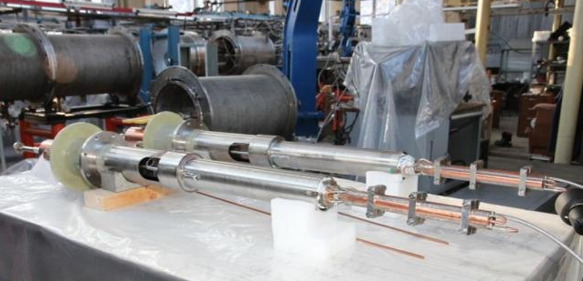
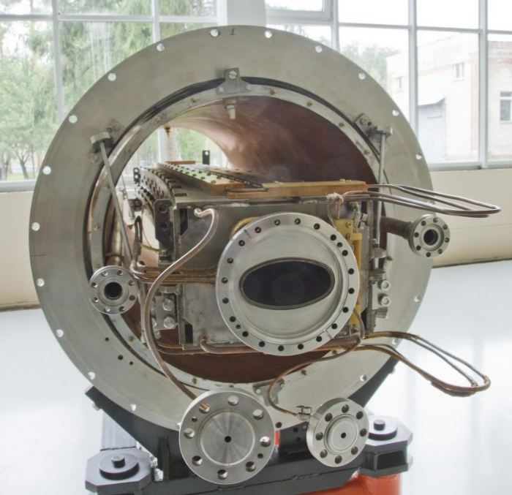
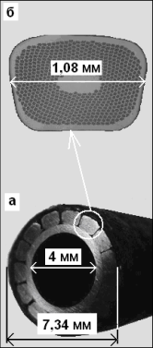
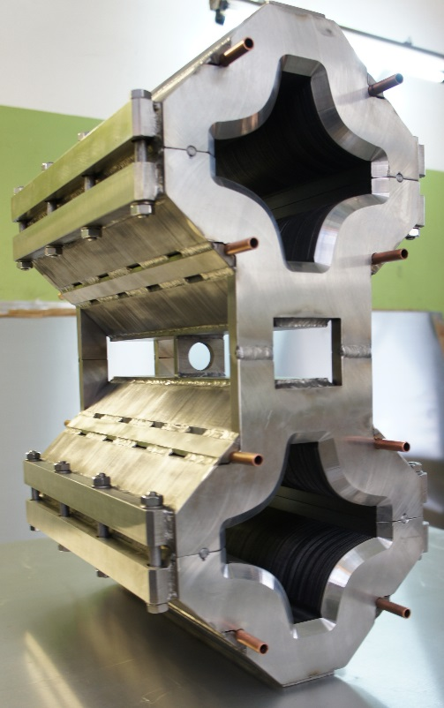
Сверхпроводящие технологии (Т=4.5 К, Т=77К)
Создание высокотемпературных (ВТСП @ 77К) токоведущих элементов и устройств
(20кА х 200 В = 4 МВт).
Энергоэффективность ~ фактор 30
Создание компактных быстроциклирующих (5 Гц, 4-8 Тл/сек) сверхпроводящих магнитов и линз (фактор 2-3 в геометрических размерах по сравнению с «теплыми» магнитами, минимизация энергозатрат)

Slide 18
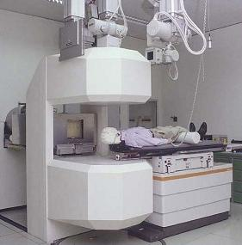
СП МАГНИТЫ
ЭКОНОМИЧНЫЕ ПРОТОН-УГЛЕРОДНЫЕ
(Е = 400 МэВ/н) СИНХРОТРОНЫ ДЛЯ МЕДИЦИНЫ.
СИСТЕМЫ УГЛЕРОДНЫХ ГАНТРИ И КАНАЛОВ ПУЧКОВ
Вес гантри HIT 600 тонн,
размеры: 19 х 12 метров
Вес гантри (проект ОИЯИ)
40 тонн, размеры:
8,5 х 7 метров

Slide 19
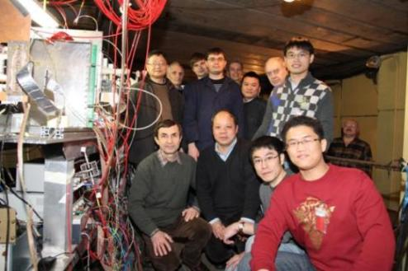

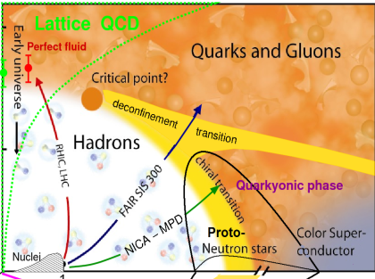
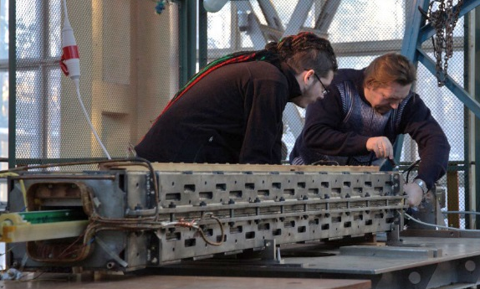
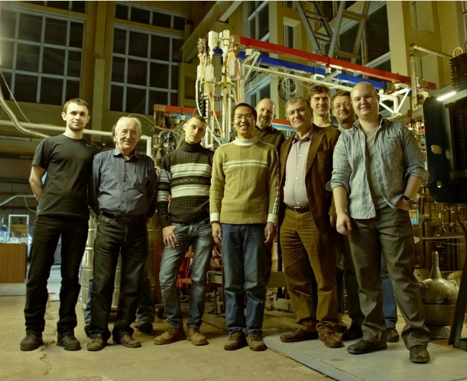
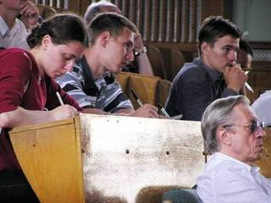
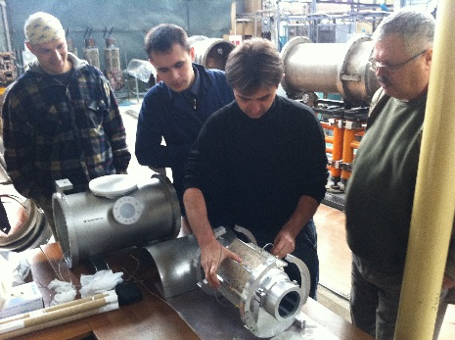
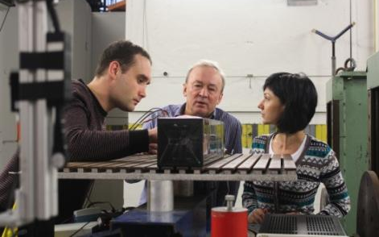
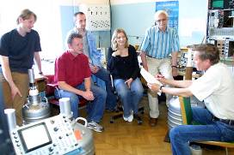
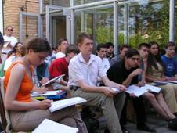
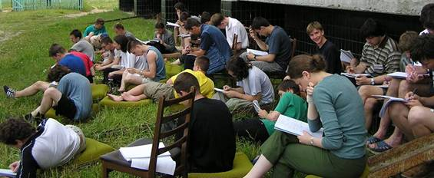
УНЦ ОИЯИ – порядка 400 молодых специалистов в год (школы, дипломы, практики)
Проект NICA (сейчас) ~ 30% - специалисты до 35 лет
Создание
Лабораторий, ЦКП
Стендов
Notes:
Наряду с выполнением программы в области решения фундаментальных проблем физики высоких энергий Комплекс НИКА, обеспечивает возможность проведения инновационных разработок по целому ряду направлений науки и техники, и что крайне важно - образование.
При этом производимый продукт – новые знания и технологии - будет конкурентоспособным на внешних рынках в силу того, что создаваемый комплекс, по определению, будет концентратором интеллекта и активности. Мы организуем систему финансовой поддержки для молодых ученых и специалистов, участников РФЦ КП "NICA", способствующую развитию центра коллективного пользования как месту притяжения для молодых ученых, специалистов инженеров из стран-участниц проекта, и в первую очередь - из России.
Все это может стать важным фактором обеспечения эффективной интеграции российского научно-технологического комплекса в глобальную мировую инновационную систему, подтверждения статуса России как мировой научной державы и, тем самым, фактором, влияющим на повышение устойчивого социально-экономического развития и безопасности Российской Федерации.
СПАСИБО за внимание !

Slide 20


Заключение
Accelerator and Detector Technologies

Slide 21

Спасибо
за внимание !

